Slide 1


3.开发VUE应用程序
萧镇升
品牌部
欧阳䶮
罗博雅

Slide 2

开发VUE应用程序
使用vue-cli脚手架工具
vue基础
vue-router
vue组件间沟通
vuex
vue思想

Slide 3
开发VUE应用程序
使用vue-cli脚手架工具

Slide 4
开发VUE应用程序
vue-cli是vue生态里面的脚手架工具，提供了：
快速创建项目
集成编译环境（webpack）
集成开发服务器（webpack）
webpack带来的作用：
文件合并
文件哈希命名
文件分割
文件压缩
代码编译
路径别名
图片压缩
图片转base64
公共模块提取
样式文件提起
HTML文件注入
静态文件复制
环境变量
条件编译
sourcemap生成
等等

Slide 5
开发VUE应用程序
有两个版本的vue-cli工具：
2.X 会把webpack文件直接放到工程里面，随时修改
3.X 会把webpack文件放到依赖里面，只读取在工程里面的配置文件
（3.X版本现在还支持2.X的创建项目的方式）
2.X版本的安装命令：
npm i -g vue-cli
3.X版本的安装命令：
npm i -g @vue/cli
新建工程：
vue init webpack <projectName>
新建工程：
vue create <projectName>

Slide 6
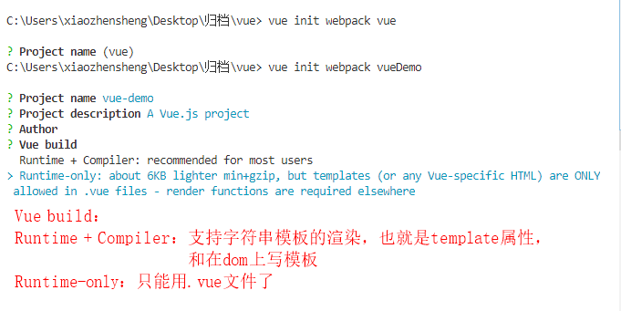
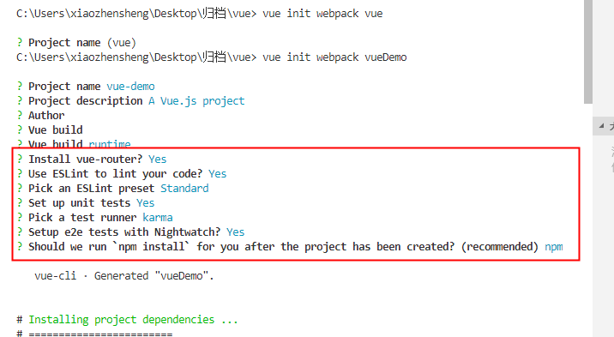
开发VUE应用程序
以2.X版本的命令行为例，新建一个名为vueDeom的工程：
vue init webpack vueDemo
在新建项目的途中会有一些问题需要填写：

Slide 7
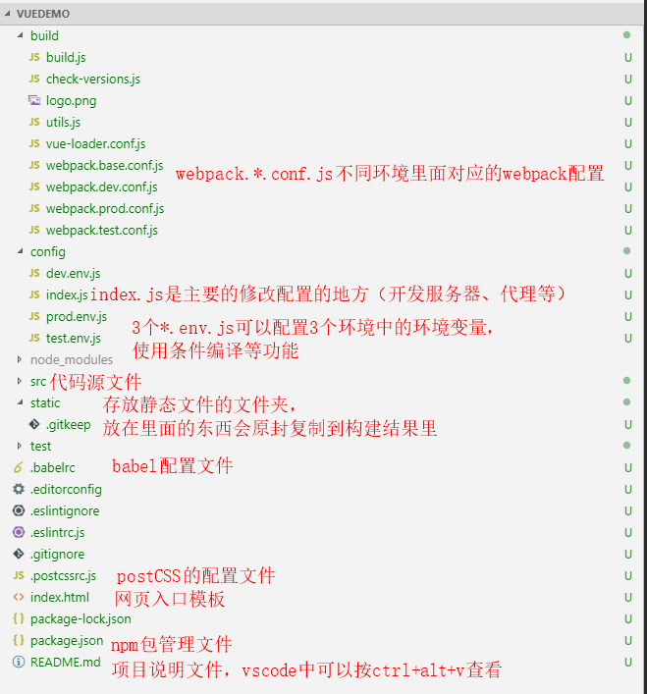
开发VUE应用程序
了解工程的目录结构
Notes:
预览一下，README.md文件， 可以看到工程对应的各种命令行，可以对照着package.json的script字段来看。

Slide 8
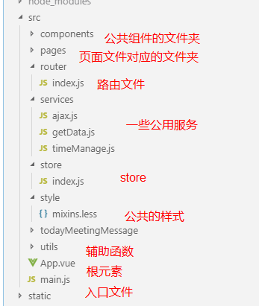
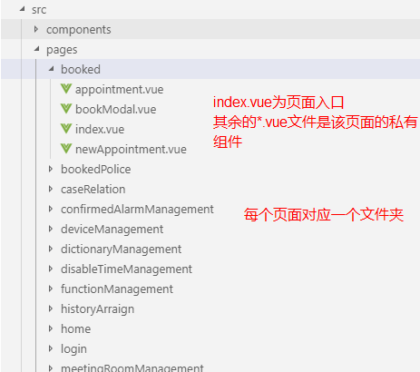
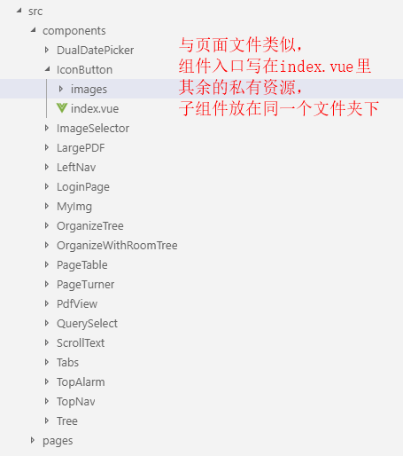
开发VUE应用程序
以最近开发的远程提讯系统为例，
说明源代码文件架构：
页面文件结构：
公共组件文件结构：
Notes:
这个文件架构是经过了几个vue项目，多次尝试以后目前较为理想的架构方式。

Slide 9
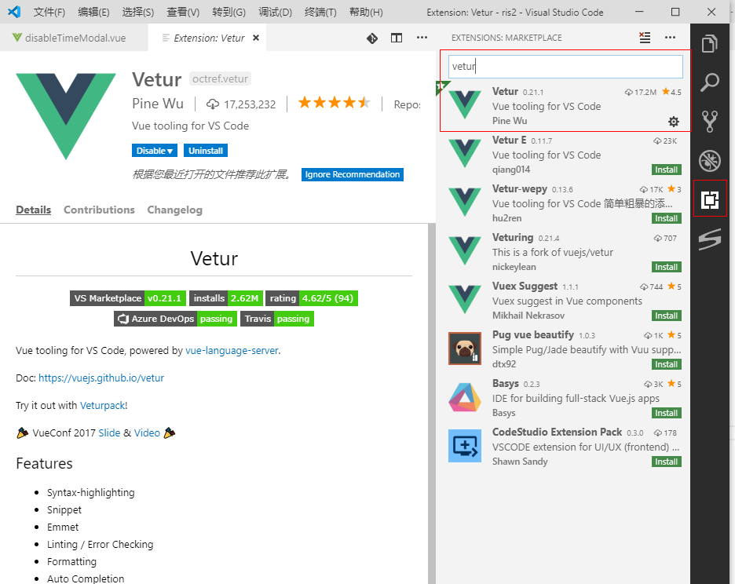
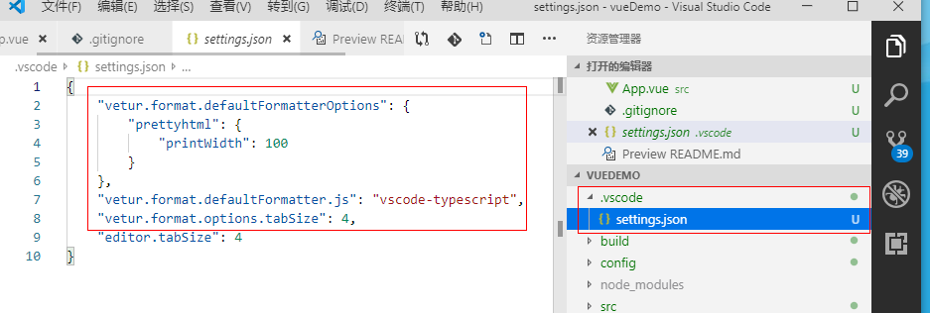
开发VUE应用程序
在进入下一节之前，还需要介绍一个vscode的插件，
帮助对*.vue文件进行语法提示、语法高亮、文件格式化
语法提示、语法高亮功能开箱即用
文件格式化功能要一定配置：
对项目的修改：
在项目文件夹的根部，新增一个.vscode/settings.json
就可以配置缩进、html元素属性的摆放方式等
用快捷键shift+alt+f可以触发对当前文件的格式化

Slide 10
开发VUE应用程序
2. vue基础

Slide 11
开发VUE应用程序
首先开篇说来，VUE的入门最佳还是它的官网教程：
https://cn.vuejs.org/v2/guide/index.html
但是为了这次讲座，会把VUE的基础语法进行一次简单的介绍

Slide 12
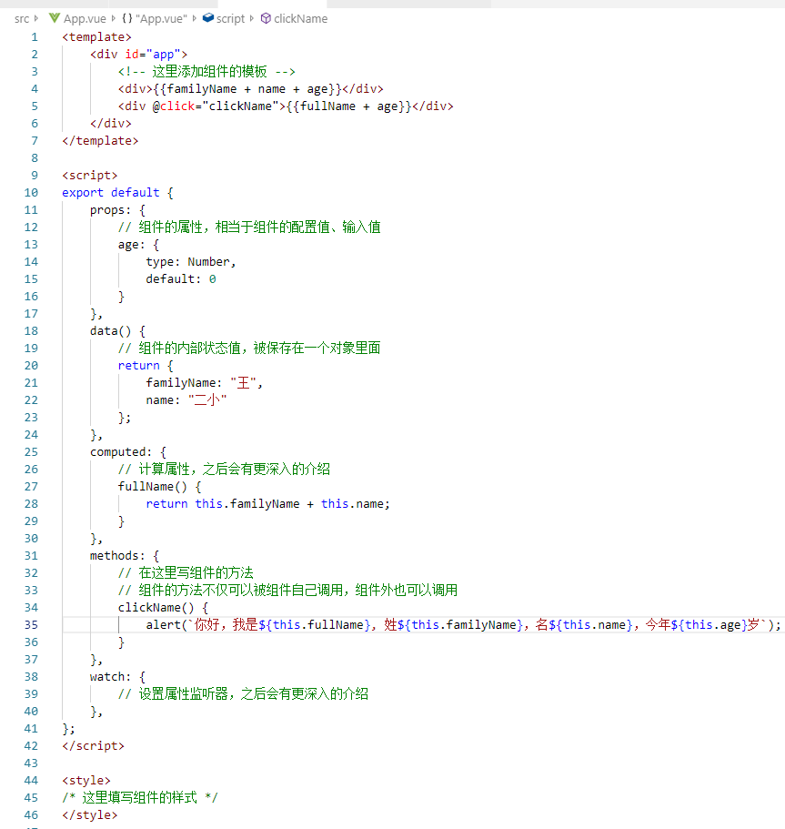
开发VUE应用程序
*.vue文件介绍
左边是一个简单*.vue文件内部结构：
主要分为三部分
<template>：模板部分
<script>：脚本
<style>：样式，可以有多个（?）
Notes:
这里为什么要允许有多个呢？
这关系到在编写css时候的最佳实践的问题。
同时*.vue还支持less、scss、postCss等css预编译工具，
具体的内容会在后面介绍。

Slide 13
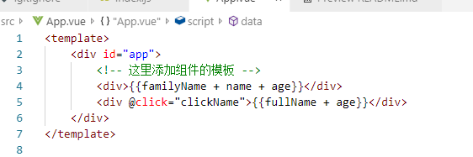
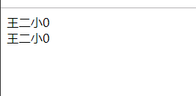
开发VUE应用程序
<template>：模板部分
字符串插值：
使用的还是刚才的例子，将表达式写在{{}}
就可以渲染出对应的内容
表达式中的变量，可以省略 this.
可以访问的变量包括：
props中生命的属性
data中定义的属性
methods中定义的方法
computed中定义的计算属性
从外部文件中import进来的东西，
需要在以上4个中的1个上进行声明，才能被模板访问。

Slide 14
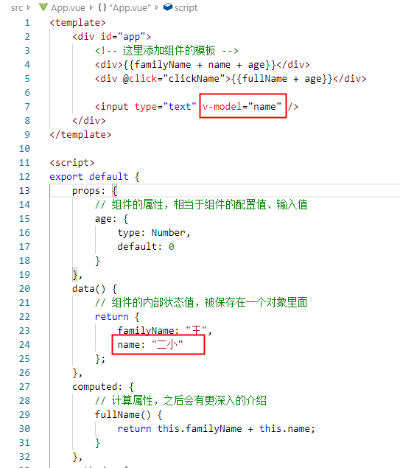
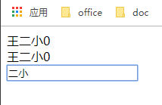
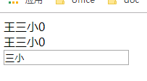
开发VUE应用程序
<template>：模板部分
属性绑定：
可以通过v-model指令和特定的属性进行“双向”绑定
v-model只可以使用在data和computed中声明的属性上。
通过输入框修改name的值后

Slide 15
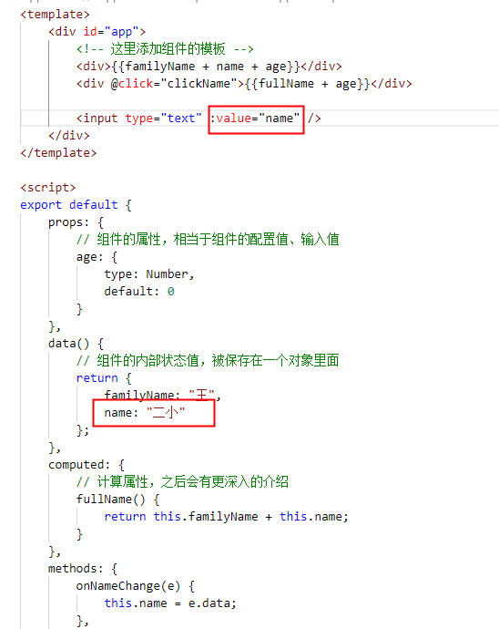
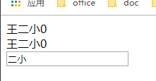
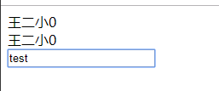
开发VUE应用程序
<template>：模板部分
属性绑定：
v-bind:propName 和 它的缩写 :propName
可以将值从父组件“传递”到子组件 ，
注意：
虽然说是绑定，但实际上是单方向的传递
虽然修改了输入框的值，但是外面的值并没有改变

Slide 16
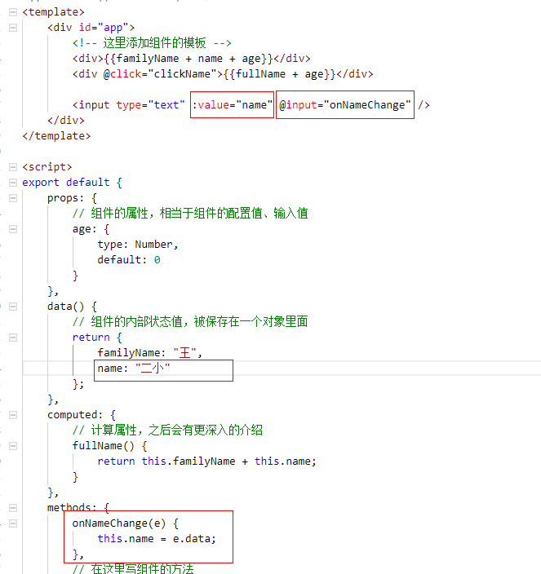
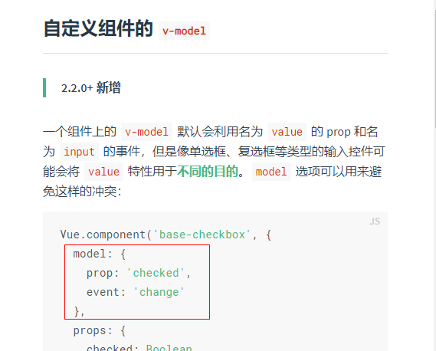
开发VUE应用程序
<template>：模板部分
属性绑定：
v-model 实际上相当于 v-bind + v-on

Slide 17
开发VUE应用程序
<template>：模板部分
事件绑定：
v-on:eventName 和 它的缩写 :eventName可以进行
事件绑定
事件绑定的属性只能是methods里面声明的方法
v-bind
父组件
双向绑定的原理
子组件
v-on

Slide 18
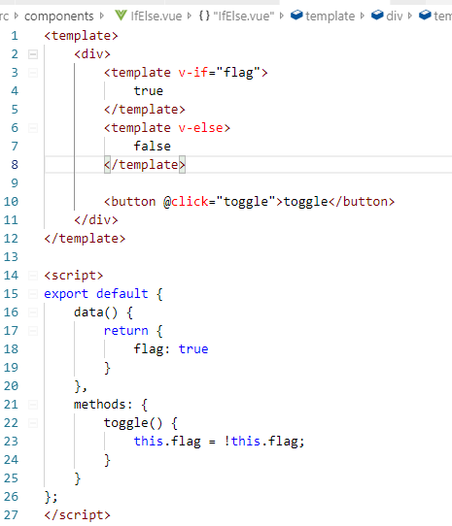


开发VUE应用程序
<template>：模板部分
条件渲染:
v-if
v-else
v-else-if
点击toggle按钮

Slide 19
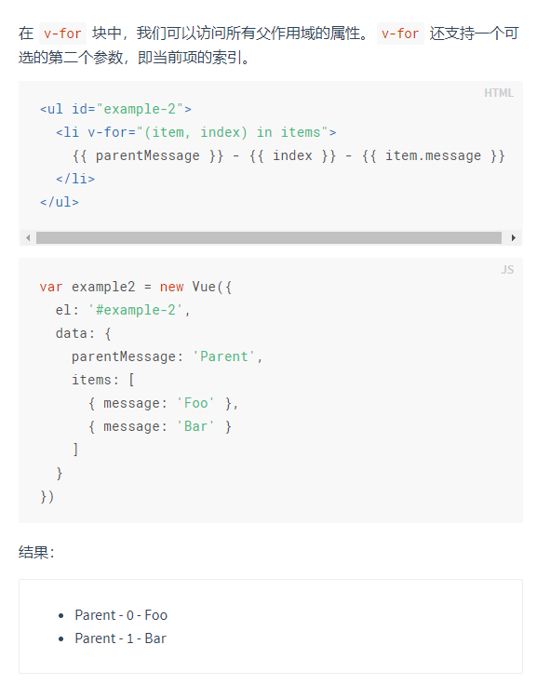
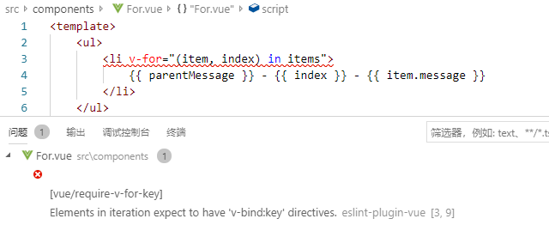
开发VUE应用程序
<template>：模板部分
列表渲染:
v-for
左侧是官网的一个例子，但是当我们将它复制到
我们的项目的时候，
它会报一个没有绑定:key的错误。
这个错误一般不会影响功能。
Notes:
这个是由eslint报出的一般不会影响功能，
这个错误和vue的dom更新机制有关，
vue首先通过数据模型生成VNode对象树，再对VNode对象树进行对比找出修改点，
当一个元素上绑定了相同的key的时候可以复用该元素dom，以提高渲染效率。
还有，可以利用这个特性做一个延迟消失的hack。

Slide 20
开发VUE应用程序
3. vue-router

Slide 21
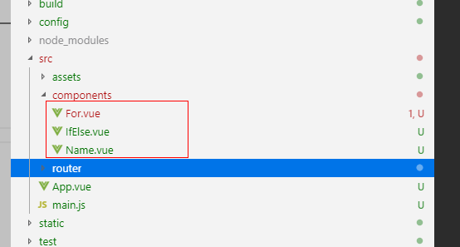
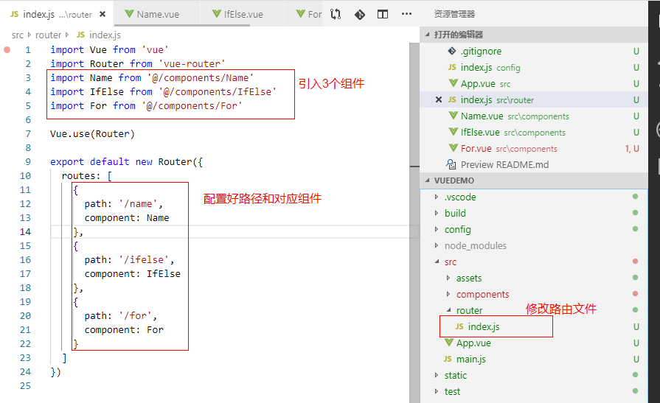
开发VUE应用程序
经过刚才的介绍我们已经生成了3个组件了：
能不能为他们每一个都做一个展示页面呢？
能，还挺简单的：
Notes:
可以看出，vue-router的配置还是挺简单的。

Slide 22
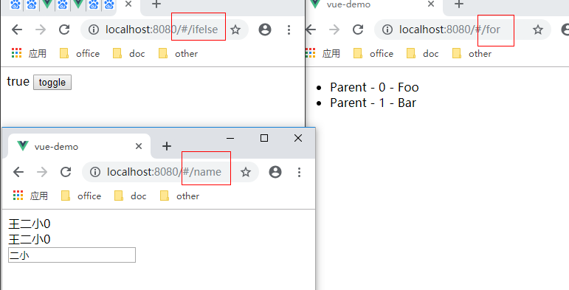
开发VUE应用程序
这样就可以通过对应路径访问对应页面了：
Notes:
可以看出，vue-router的配置还是挺简单的。

Slide 23

中国广东省广州市黄埔区科学城开创大道2819号 邮编 510530
www.gosuncn.com
+86 020 32068888（电话） +86 020 32032888（传真）
股票代码 300098
谢 谢 观 看

